Slide 1
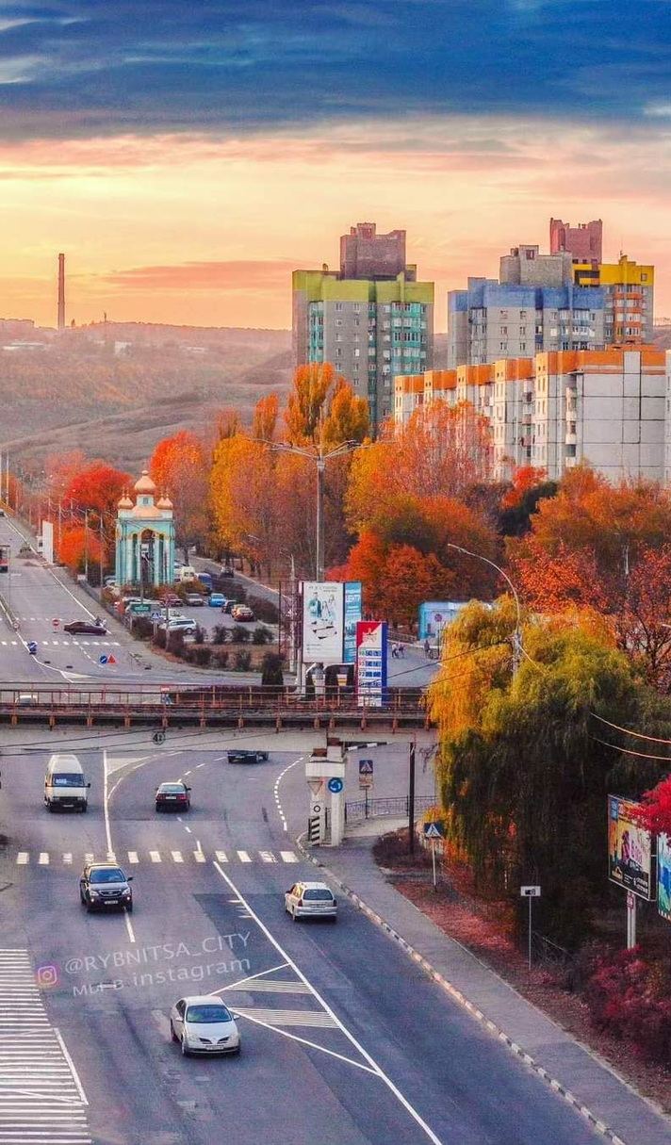
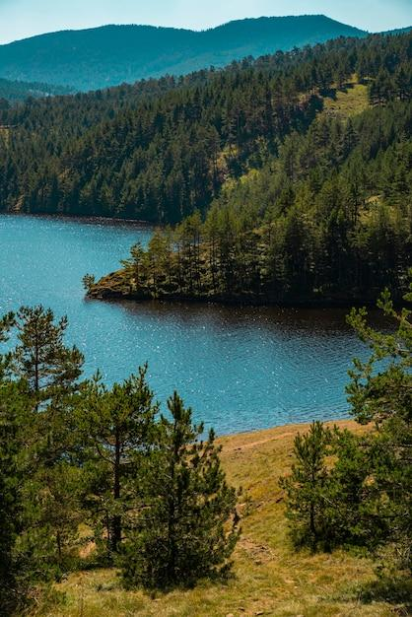

Slide 2
Субъектул лекцией
“Плай натал,
плай стрэбун”
Слайдул 2

Slide 3
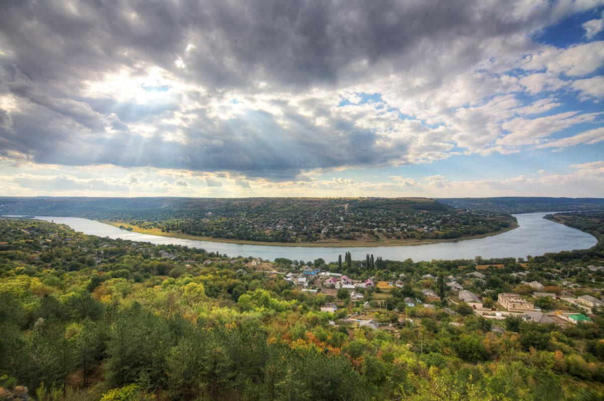
Мотоул лекцией
“Ну-й алт пэмынт май скумп, май драг декыт ачест фрумос меляг”
Слайдул 3

Slide 4
Скопул лекцией
1.
2.
3.
А екстинде куноштинцеле деспре плаюл натал
Дезволтаря деприндерилор де експримаре оралэ ши скрисэ
Едукаря респектулуй ши мындрией плаюлуй ностру
Слайдул 4

Slide 5
ПАУЗА ДИНАМИКЭ

Slide 7
Плай Нистрян
Ку соарта та ыс ын унире,
Плай нистрян - меляг юбире.
Ешть ун плай ка дин повесте,
Кум ун алтул ну май есте.
Мэ мындреск орькынд ку тине,
Плай нистрян - богат ын грыне,
Ка пе-о мамэ бунэ, драгэ
Те юбеште-о луме-нтрягэ
Лягэн ку кымний мэноасе,
Ку ливезиле атыт де фрумоасе,
Ной ку драг те прослэвим
Ши ку тине не мындрим.
Слайдул 7

Slide 8
Харта текстулуй
Титлул
Персонажеле
Локул ши тимпул
Конклузий
Синониме
Антониме
Диверсе
Етаже
Баштинэ
Клэдирь
Ноу
Трекут
Диструсэ
Неавынд
Слайдул 8

Slide 9
Чингуин
1 ЕКИПЭ
ПЛАЙ
2 ЕКИПЭ
ЦАРЭ
Слайдул 9

Slide 10
“НУ-Й АЛТ ПЭМЫНТ
МАЙ СКУМП, МАЙ ДРАГ
ДЕКЫТ АЧЕСТ ФРУМОС МЕЛЯГ”

